Slide 1
Современное образование: тренды и их влияние на олимпиады школьников
Мозгалева Полина Игоревна
Директор АНО ДО «Детский технопарк «Кванториум», г. Томск

Slide 2
Школьное образование
Помощь во взрослении
Материальная обеспеченность школ
Содержание школьного образования
Передача ценностей
Повышение статуса учителя
Воспитательная работа
Обновление инфраструктуры
Педагогические методики
Развитие личности
Предметное обучение
Notes:
Глобальные вызовы
1. Ядром школьного образования было и всегда будет оставаться его содержание, включая не только предметное обучение, но и воспитательную работу, понимаемую как поддержку личностного развития, как передачу позитивных социальных ценностей и установок, помощь во взрослении. Любые усилия по обновлению инфраструктуры, улучшению материальной обеспеченности школы и повышению статуса учителя не приведут к серьезному эффекту для страны до тех пор, пока содержание образования, педагогические методики и воспитательные практики не соответствуют новым условиям развития личности, требованиям ускорения экономического роста и социального развития.
2. Мы выращиваем специалистов, готовых к профессиям нового времени, способных быстро адаптироваться и решать неизвестные ранее проблемы.

Slide 3
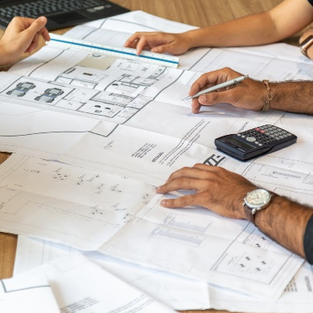
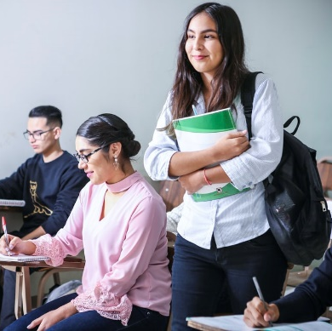
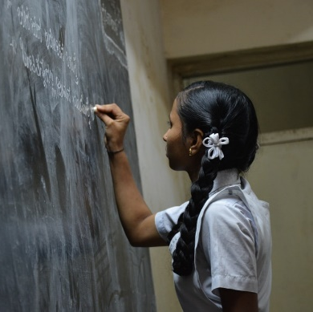
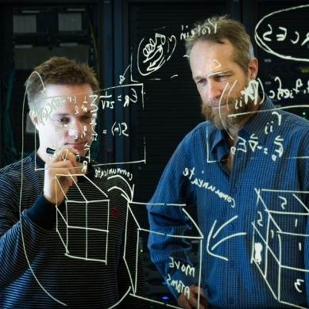
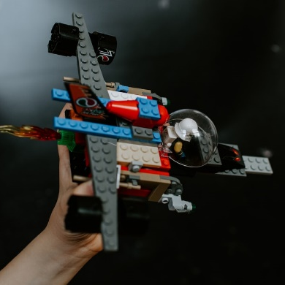
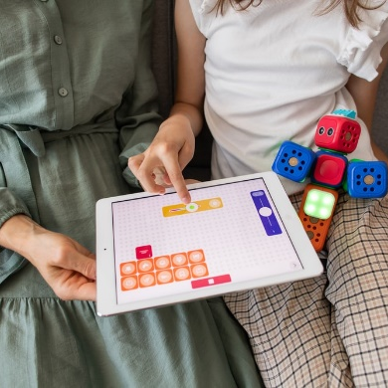
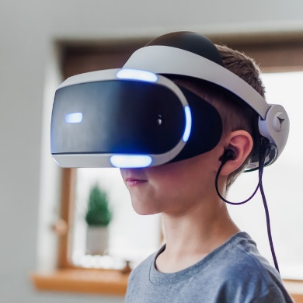
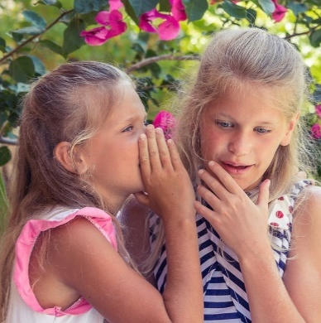
Тренды
Проектная деятельность и развитие hard skills
Центральная роль человека и команды
Индивидуальная образовательная траектория
Учитель–наставник
Технологии–инструмент
Реальные практические вызовы
Погружение в виртуальную реальность
Дети детям
Геймификация
Источник: Тасс, экспертная дискуссия «Объединяя мир: тренды современного образования»
Notes:
В связи с озвученными глобальным вызовами выделяют 8 трендов в развитии школьного образования.
Погружение в проектную деятельность, развивающую не только soft skills, но и hard skills.
Большее внимание уделяется личности человека, а также человеческим взаимоотношениям в команде.
Возникновение большого количества индивидуальных образовательных программ, направленных на особенности конкретного школьника.
Изменение роли школьного учителя. Теперь учитель – это наставник, наделяющий детей способностью действовать. А технологии выполняют функции передачи знаний.
Дети задействованы в реальных практических вызовах, которые стоят не только перед школой, но и перед российскими компаниями и даже перед целой страной.
Использование игровых методик делает скучные задания – интересными. Даже сложные задачи решаются проще за счет вовлечения в игровой процесс.
Погружение в вр позволяет ощутить на своем примере, как быть фараоном в Египте, космонавтом, аквалангистом и т.д.
Развитие общения школьников, приводящего к

Slide 4
Олимпиада – альтернатива к ЕГЭ
Это дополнительная нагрузка
У меня нет нужных знаний
И без этого много домашки
Страх осуждения
Непонятно как готовить
Как поддержать, если проиграет
Страх проиграть
ОЛИМПИАДА
Дополнительные баллы
Бюджетное место
У меня нет нужных знаний
Олимпиада – сложно и неинтересно
Я лицеист, поэтому должен
Директор сказал – значит надо
Этим должен заниматься учитель
Сложная подготовка
Учитель сказал – значит надо
Школьник
Учитель
Родитель
Notes:
Школьные олимпиады зачастую оказываются источником различных суждений.
У школьников возникает страх проиграть или единственная мотивация – не сдавать ЕГЭ и получить бюджетное место в ВУЗе.
Для учителей это вызывает нежелание брать доп. нагрузку при загруженном графике
Некоторые родители не знают, как они могут помочь в подготовке. А если ребенок не займет призовое место – не знают как поддержать.

Slide 5

Cовременная олимпиада школьников
следует трендам образования и соответствует представлению о будущем технологических рынков
Notes:
Современные олимпиады учитывают страхи и сомнения всех целевых групп.
Задания стараются сделать захватывающими для детей разных возрастов и интересов.
Для учителей отводиться роль наставников. Проводятся наставнические сессии, помогающие организовать успешную проектную группу школьников.
Для родителей проводятся мероприятия, помогающие им не просто вырастить призера олимпиад, но и члена команды-семьи, на которого можно положиться.

Slide 6









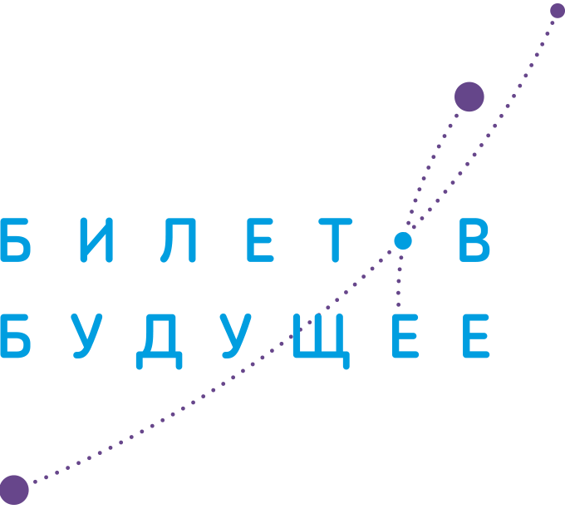


Notes:
Олимпиада НТИ, Кванториада, олимпиады образовательного центра Сириус и другие олимпиады уже имеют поддержку множества российских компаний-партнеров и стремительно развиваются из года в год.
Олимпиада НТИ будет проводится уже в 7 раз, поэтому уже успела претерпеть многие изменения. Теперь Олимпиада поддерживает тренды образования, которые были озвучены раньше.

Slide 7
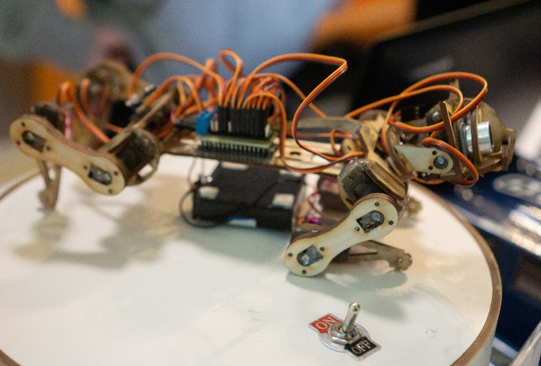
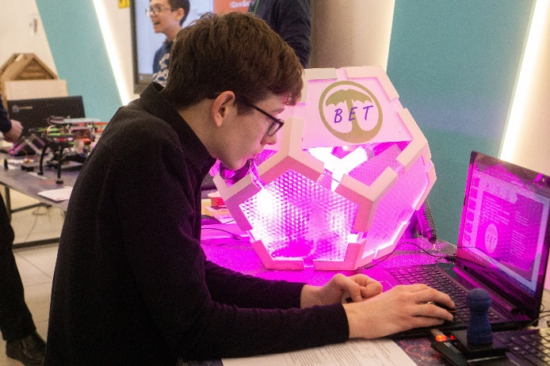
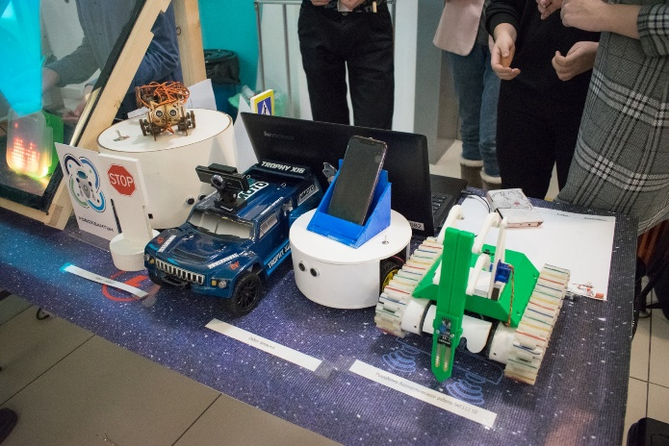
Проектная деятельность и развитие hard skills
Notes:
Проектная деятельность – важная часть Олимпиады НТИ. Школьники выполняют проекты индивидуально и в командах.
Они создают стартапы, востребованные у компаний, получают финансовую поддержку от инвесторов-партнеров олимпиада.

Slide 8

Центральная роль человека
сотрудничество человек-человек
Дети детям
Школа не только дает навыки, она помогает людям самостоятельно и коллективно действовать в сложном мире
Павел Лукша
Профессор практики московской школы управления «Сколково»
Notes:
В олимпиаде уделяется внимание интересам участников. Каждый может выбрать свой уникальный путь, выбрав интересный для себя профиль, создав свою команду, выбрав для себя подходящую роль.

Slide 9
Индивидуальная образовательная траектория
1
Выбор смыслов и целей в каждом учебном предмете
2
Составление образовательных программ
3
Выбор темпа, формы обучения и контроля своей деятельности
4
Выбор дополнительной тематики, творческих работ по предметам
5
Углубление осваиваемого содержания учебных курсов
Notes:
Будущая карьера - может стать основой для самореализации участника Олимпиады НТИ. Учитывая особенности каждого ребенка, олимпиада предоставляет разные условия: ребенок может участвовать в нескольких попытках отборочного этапа. Может

Slide 10
Учитель – это наставник, который наделяет способностью действовать.
Технологии – инструмент, упрощающий передачу знаний.
Notes:
Для учителей Кванториум подготовил мероприятия, которые наглядным образом объяснят как можно подготовить детей к этапам и стать победителем.

Slide 11
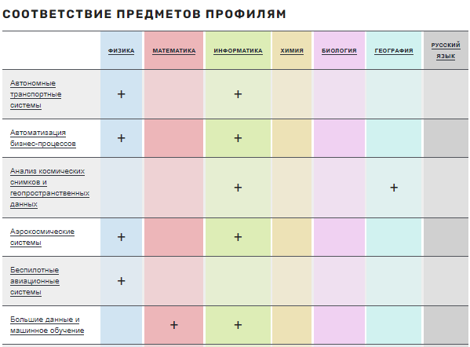
Приближение школьного образования к реальным практическим вызовам
Notes:
Профили олимпиады основаны на реальных потребностях современного рынка. Дети создают системы готовые для внедрения в производство в ближайшем будущем. Как и в жизни, задачи, которые стоят перед участниками, не принадлежат строго одной дисциплине. Таким образом, мы способствуем развитию междисциплинарного мышления.

Slide 12
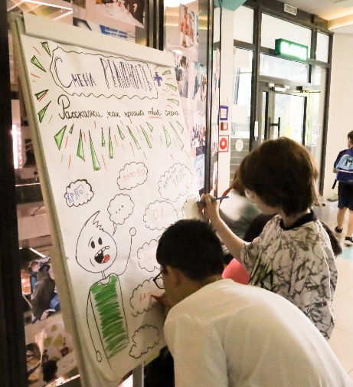
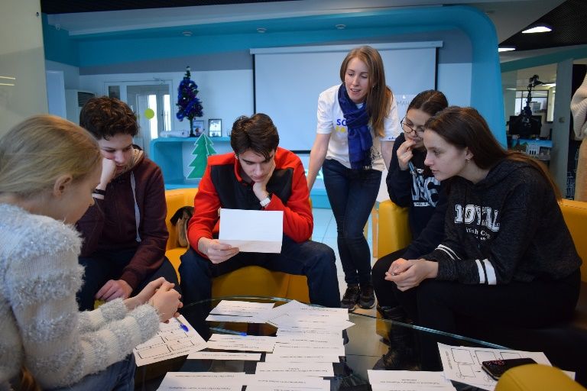
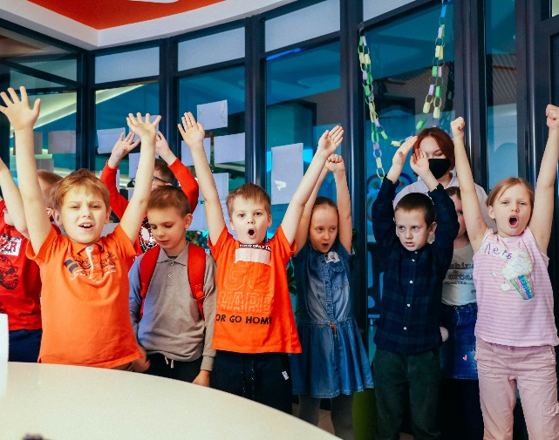
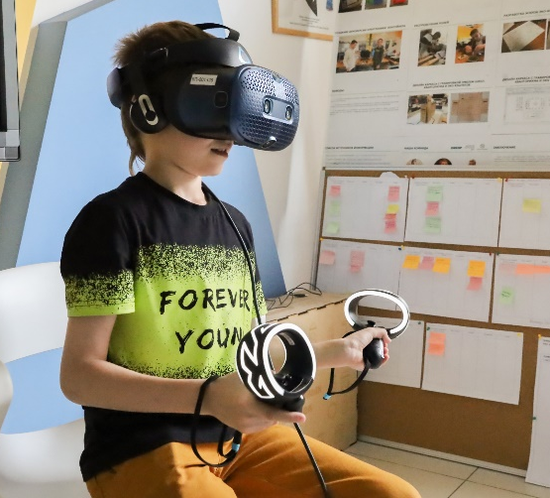
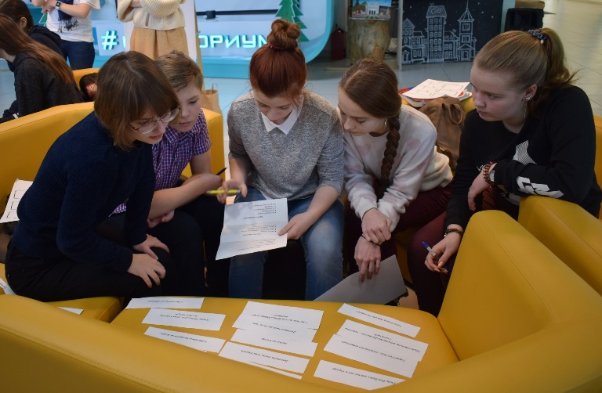
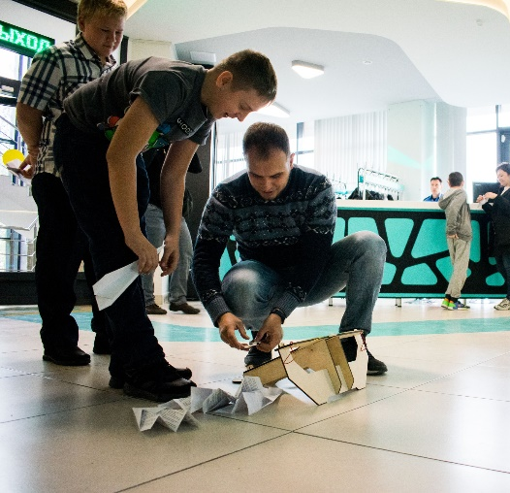
Геймификация
Notes:
Игровые механизмы, личные и командные соревнования, конкурсы, вызовы - кванториум понимает школьников и внедряет элементы игр в курсы дач подготовки, хакатоны и другие события.

Slide 13
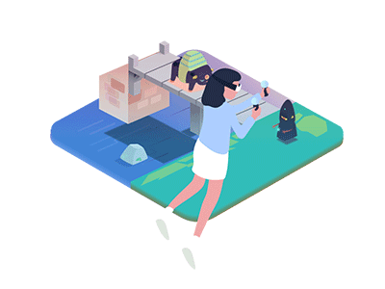
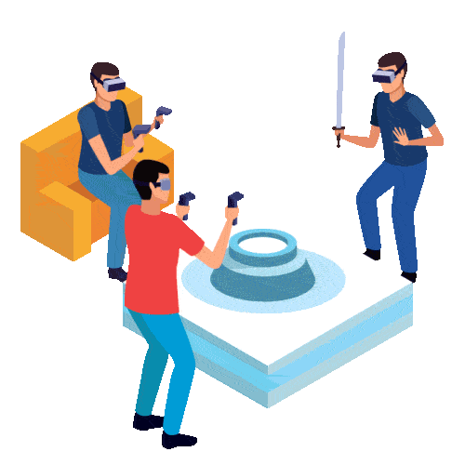
Погружение в виртуальную реальность
Notes:
Для того, чтобы игры были более захватывающими и реалистичными, технологии виртуальной реальности также часто используются нами.

Slide 14



Дети детям
Создание информационной образовательной среды для обучения школьников.
Преодоление коммуникативных барьеров, решение психологических проблем школьников.
Повышение мотивации к обучению, развитие любознательности, освоение цифрового мира.
Notes:
Дети детям - тренд, позволяющий создать среду для обучения школьников. Кванториум - то место, в котором можно преодолеть коммуникативные барьеры и вместе учиться и создавать.

Slide 15
 | 18/19 | 19/20 | 20/21
Первый отборочный этап | 339 | 2705 | 2401
Второй отборочный этап | 90 | 531 | 548
Финальный этап | 10 | 66 | 42
Победители | 2 | 4 | 7
Призеры | - | 11 | 3
Notes:
Статистика за предыдущие годы следующая: в 18/19 году участников было всего 339 человек. После этого года воронка участников значительно увеличилась ты несколько раз

Slide 16
Выступления
Как школьнику подготовиться к Олимпиаде НТИ? О программах, мероприятиях и онлайн интерактивах для участников из Томской области в 2021/2022 учебном году
Деятельность наставника в системе ОНТИ: от подготовки финалистов – к площадке подготовки на базе школ
Как школе вырастить победителей ОНТИ и что для этого нужно?
Олимпиада НТИ глазами финалиста: от системы подготовки – к победе и реальным проектам
Мой путь в когнитивной науке: поиск команды, обучение новым навыкам, полезные ресурсы для подготовки
Если Олимпиада НТИ – это не про 100 баллов, то зачем участвовать?
Олимпиада НТИ: про людей, путешествия и новый опыт.
Notes:
ОНТИ – один из проектов, в котором сошлись все тренды.
Мы подготовили для вас серию выступлений, которые соберутся в единую картину и объяснят, что будет дальше

Slide 17

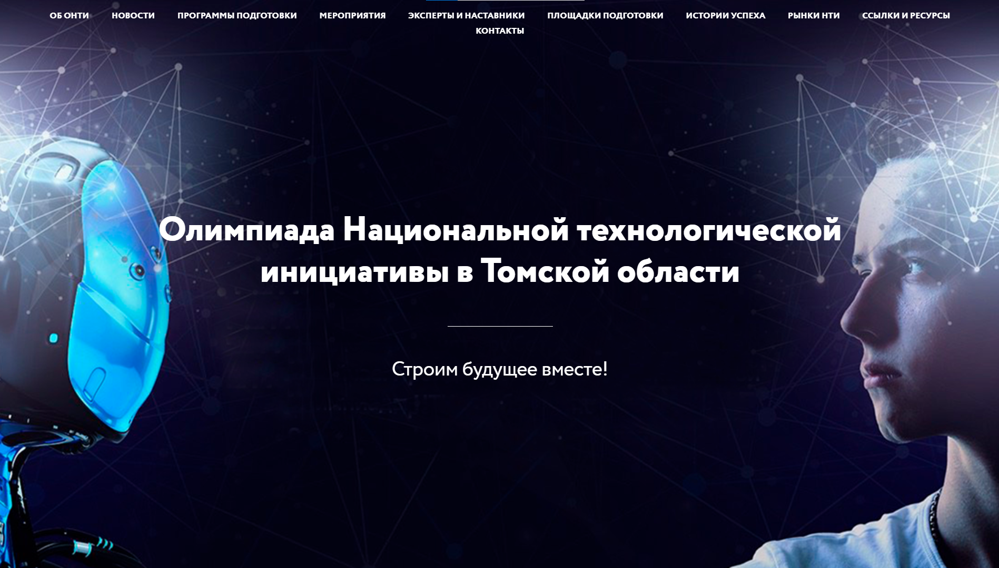
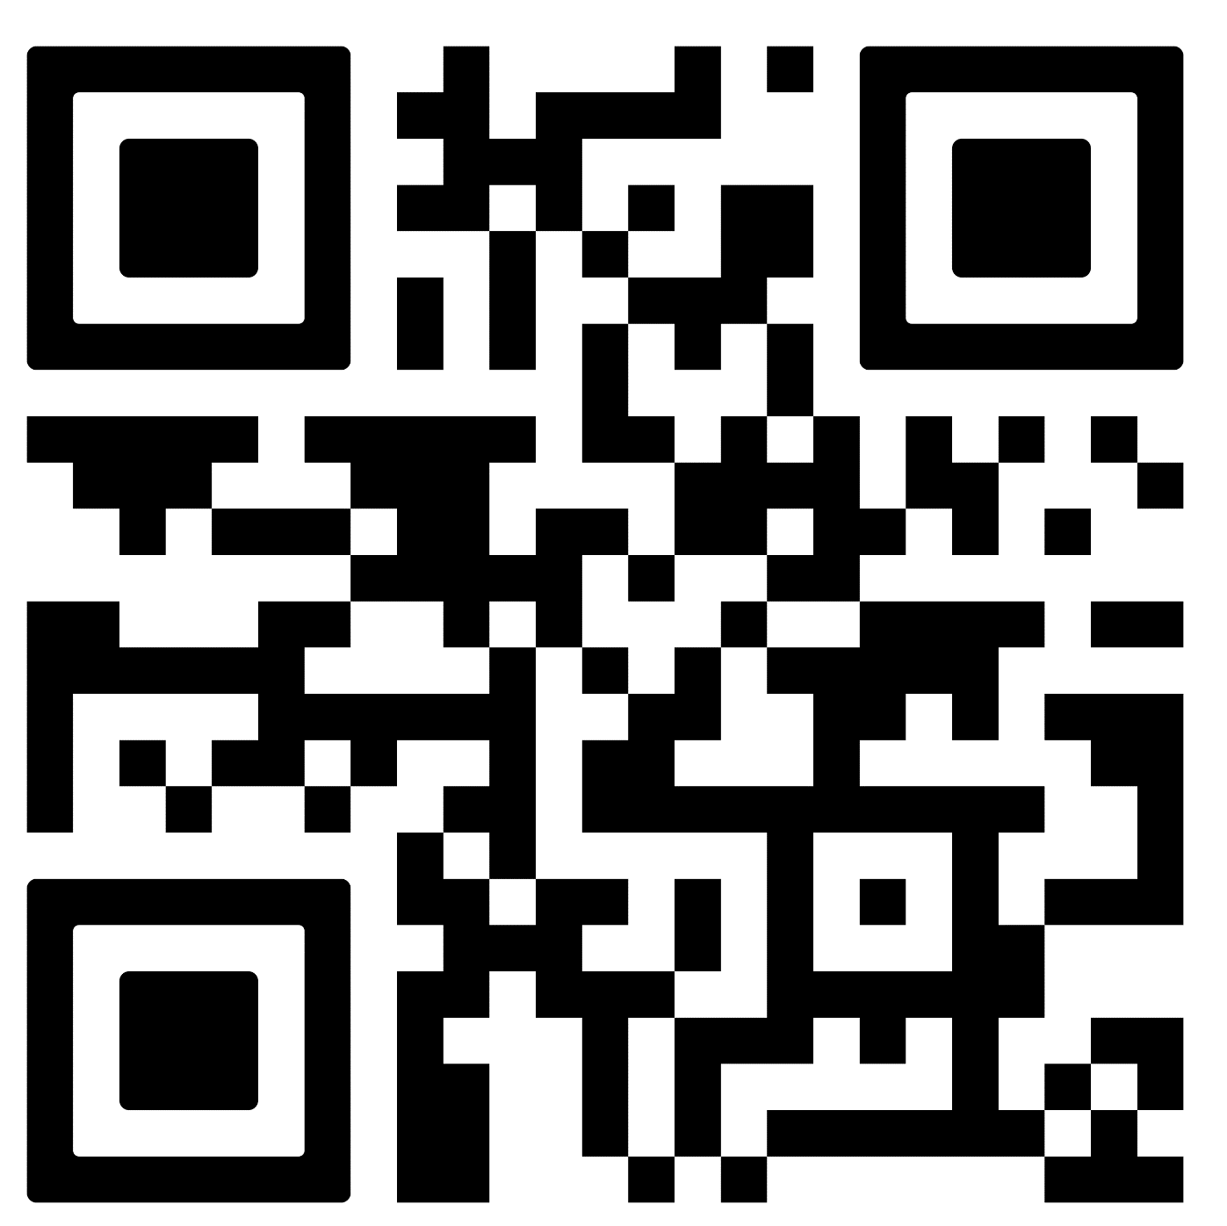
Единый информационный ресурс для участников Олимпиады НТИ в Томской области
https://kvantoriumtomsk.ru/onti
Notes:
Также вы можете присоединиться к нашему единому информационному ресурсу, где собрана вся информация об Олимпиаде НТИ

Slide 18
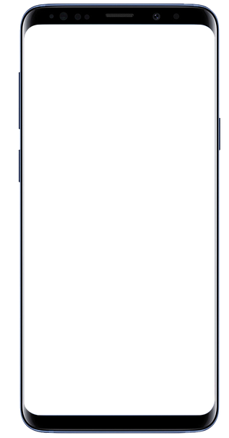
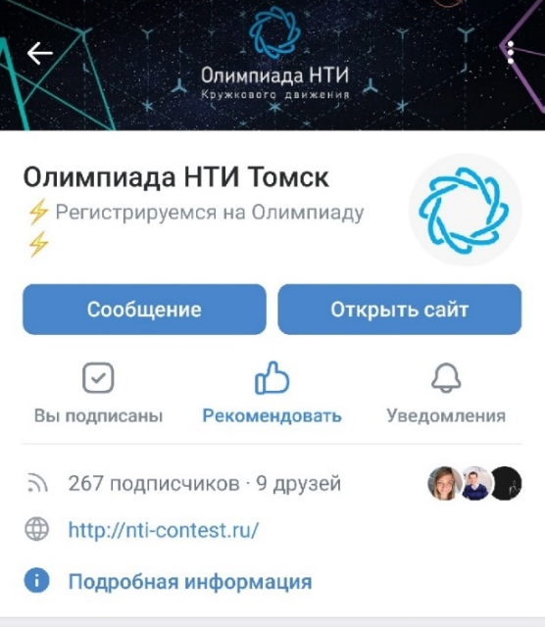
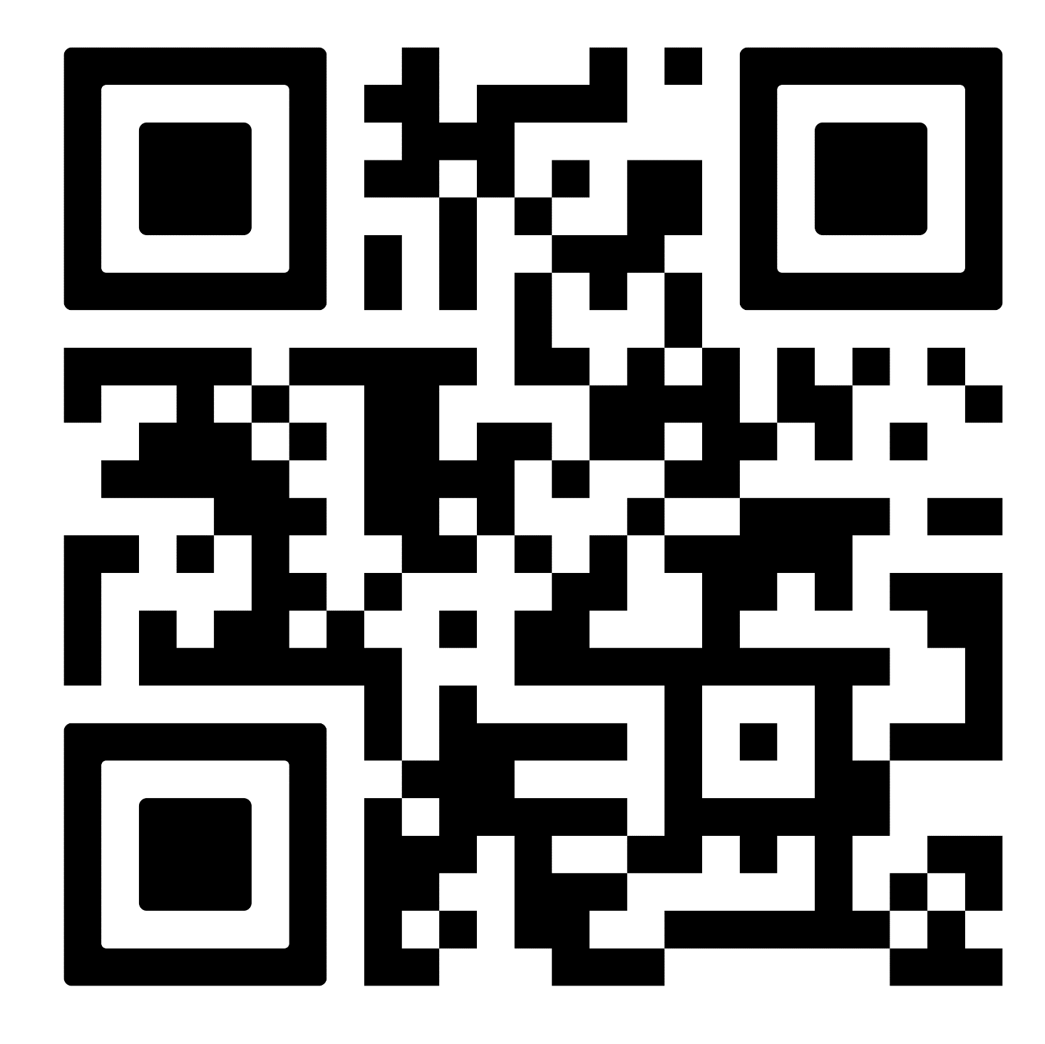
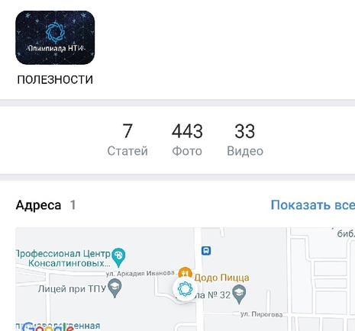
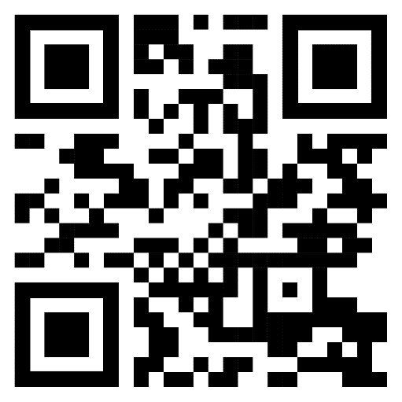
Группа Вконтакте
Telegram канал для педагогов
Notes:
Также вы можете присоединиться к нашей группе в ВК и телеграм

Slide 19

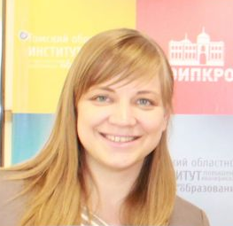
Мозгалева Полина Игоревна
АНО ДО «Детский технопарк кванториум»
Директор
m-polina-i@yandex.ru

